Slide 1
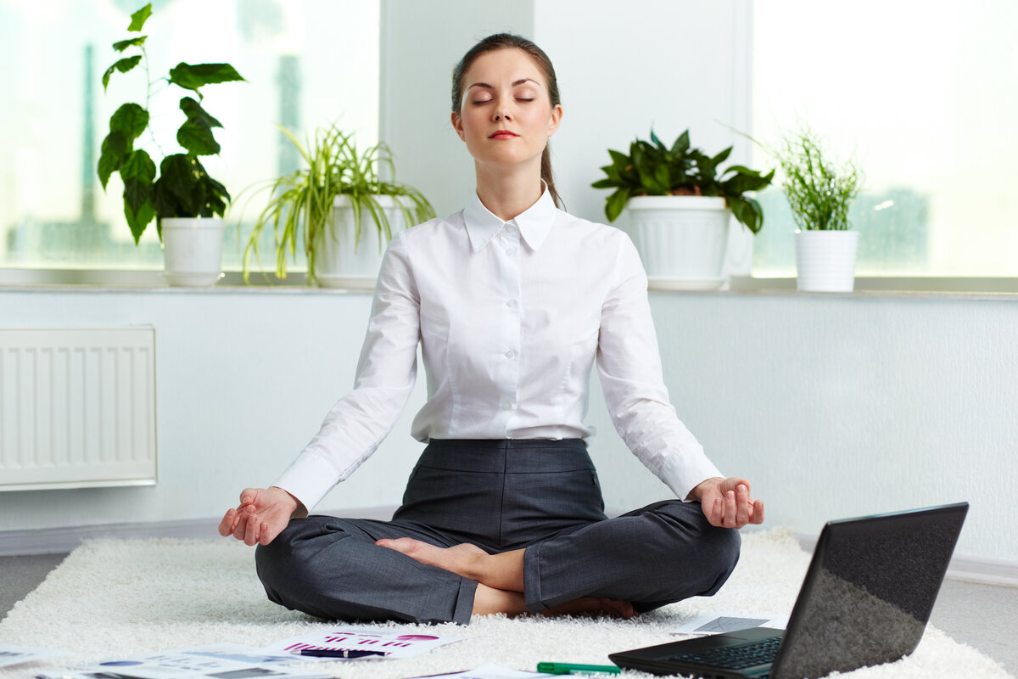
Экспресс-методы снятия психоэмоциоанльного напряжения

Slide 2
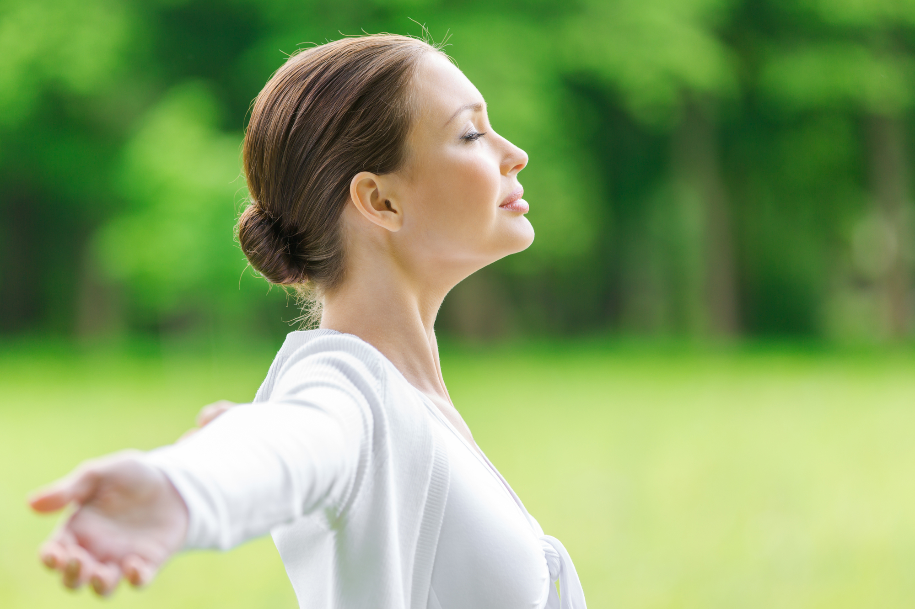
Дыхательные упражнения
Счет: 1, 2, 3, 4.

Slide 3
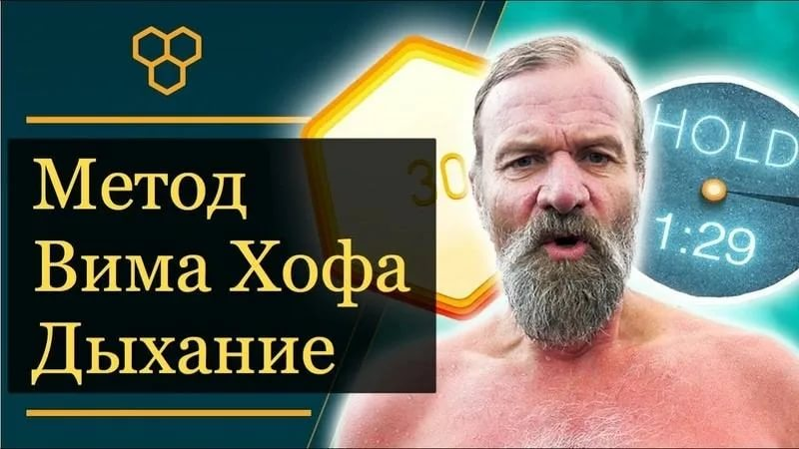
Дыхательные упражнения
Wim Hof
Есть противопоказания

Slide 4
Быстрая релаксация
Нужно лечь или сесть удобно и постараться прочувствовать все мышцы своего тела. Сосредоточьтесь на выражении своего лица и положении тела. Если почувствуете излишнее мышечное напряжение в какой-либо части тела (например, в правой руке), то напрягайте, а затем расслаблять различные группы мышц этой части тела (напрячь и расслабить бицепсы, мышцы предплечья и тд.). Попробуйте почувствовать свое тело и как оно расслабляется. Эту методику можно отрабатывать и в воображаемой стрессовой ситуации. Повторяйте упражнение один раз в неделю.

Slide 5
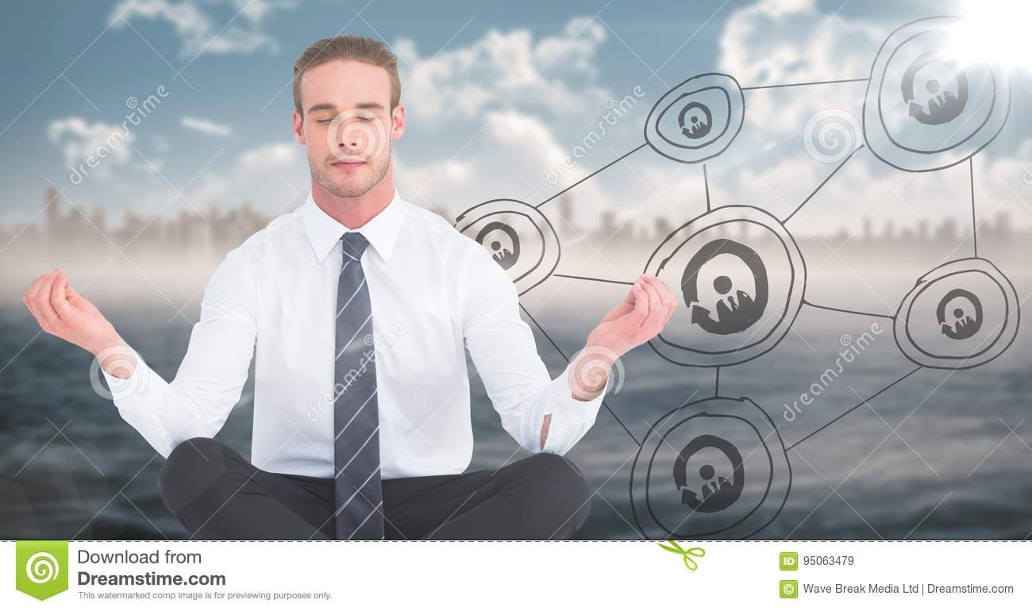
Концентрация
Для данного упражнения хорошо подходить упражнение концентрации на вещах, которые окружают Вас в данный момент. Оглянитесь вокруг и внимательно осмотрите помещение, в котором вы находитесь. Сконцентрируйтесь на вещать одинакового цвета, например, запомните все белого цвета. Закрепите белый цвет с ассоциацией белого молока, белых облаков и т.д. После, соберите все предметы один за другим, останавливаясь отдельно на каждом предмете. Упражнение поможет вам отвлечься от эмоционального напряжения. Внимание будет отвлечено на рациональное восприятие окружающей обстановки.

Slide 6
Смена обстановки

Slide 7
Общение

Slide 8
Музыка.
Физическая активность
Наведение порядка
Теплый душ
Побездельничать

Slide 9
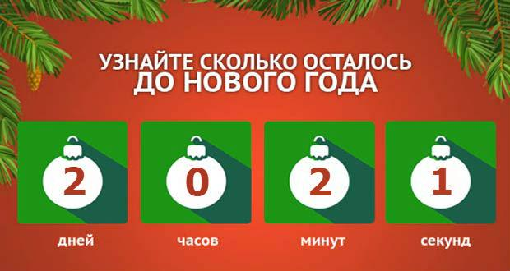
Арифметика

Slide 10
Чувство юмора

